Slide 1



A Lei dos 60 dias
A RECONSTRUÇÃO MAMÁRIA
no SUS

Slide 2
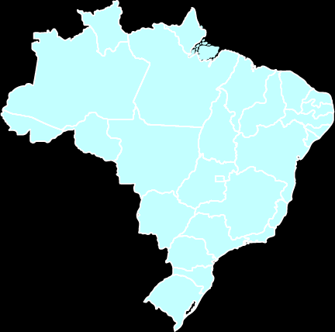
Total de 57.960 novos caso de câncer de mama - INCA 2016
1.810
11.190
4.230
29.760
10.970
Níveis crescentes de novos casos – maior incidência SUL / SUDESTE

Slide 3
Lei 60 dias
Nº casos
7.056
5.873
4.650
3.457
3.175
3.037
15d
16/30d
31/45d
46/60d
61/90
>90d
27.248 casos
Siscan = 9,7% dos casos (596.070/2016)
EXTRA, julho de 2016

Slide 4

Lei 60 dias
SUS
Total de Casos registrados no Siscan (abril/2016)
Total de Casos com data de início do tratamento
Total de Casos com início do tratamento em 60 dias
58.294
27.248
15.542

Slide 5

REGISTRO

Slide 6
Registro Compulsório de Câncer
PREVISIBILIDADE
ECONOMICIDADE
INTEROPERABILIDADE

Slide 7
Registro Compulsório de Câncer – Lei 12.802/13
Direito garantido
Após avaliação médica, no caso da impossibilidade de reconstrução imediata, a paciente deve ser encaminhada para acompanhamento e tem garantida a realização da cirurgia reconstrutiva após alcançar as condições clínicas necessárias, e se assim desejar.
Planos de Saúde
A Agência Nacional de Saúde Suplementar (ANS), por meio do seu Rol de Procedimentos e Eventos em Saúde, determina que a cirurgia plástica reconstrutiva de mama constitui em cobertura obrigatória e deve ser garantida pelas operadoras e planos de saúde, nos casos da retirada da mama decorrente do tratamento de câncer.

Slide 8
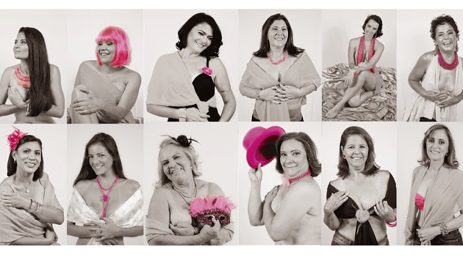
Lei da Reconstrução mamária
Altera a Lei nº 9.797, de 6 de maio de 1999, que “dispõe sobre a obrigatoriedade da cirurgia plástica reparadora da mama pela rede de unidades integrantes do Sistema Único de Saúde - SUS nos casos de mutilação decorrentes de tratamento de câncer”, para dispor sobre o momento da reconstrução mamária.
Art. 1º O art. 2º da Lei nº 9.797, de 6 de maio de 1999, passa a vigorar acrescido dos seguintes §§ 1º e 2º:
“Art. 2º ..........................................................................
§ 1º Quando existirem condições técnicas, a reconstrução será efetuada no mesmo tempo cirúrgico.
§ 2º No caso de impossibilidade de reconstrução imediata, a paciente será encaminhada para acompanhamento e terá garantida a realização da cirurgia imediatamente após alcançar as condições clínicas requeridas.” (NR)

Slide 9
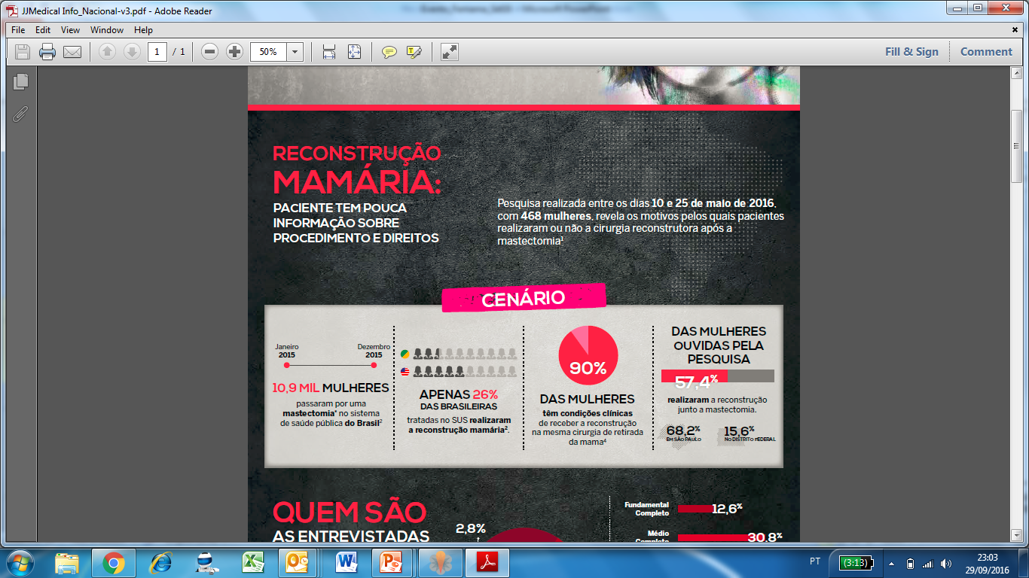
Fonte: Femama

Slide 10
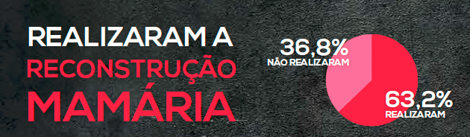
Fonte: Femama

Slide 11
73% das pacientes no Núcleo Mama do Hospital Moinhos de Vento em Porto Alegre realizaram a reconstrução mamária após mastectomia.

Slide 12
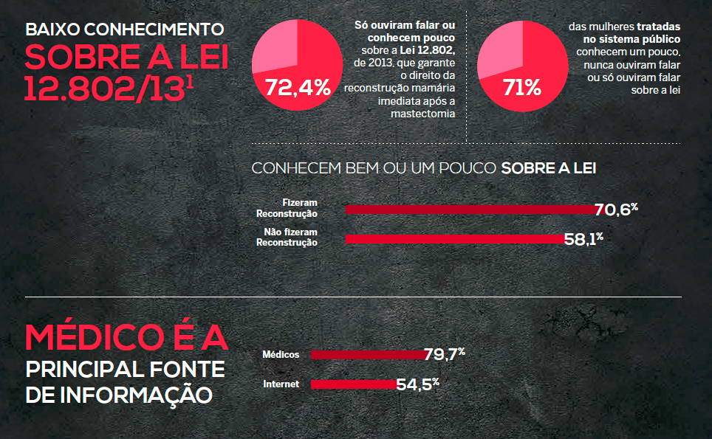

Slide 13
THIAGO TURBAY
RELAÇÕES GOVERNAMENTAIS - FEMAMA

